Slide 1
AFRIKA: podnebí a klimadiagramy
Vytvořil: Jaroslav Vávra, 2020

Slide 2
Přiřazování klimadiagramů ke konkrétním lokalitám
Označení poloh lokalit, ke kterým se přiřazuje konkrétní klimadiagram
Označení správné polohy lokality, ke které patří konkrétní klimadiagram

Slide 3
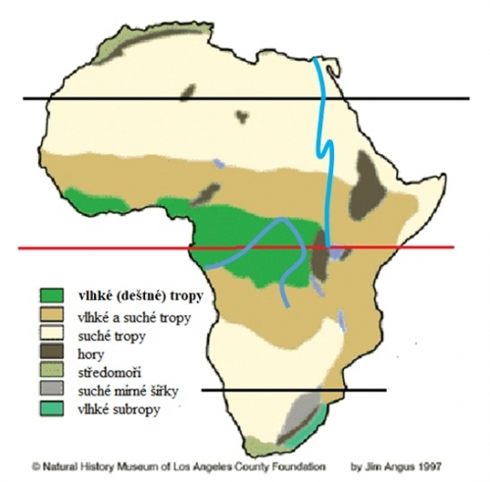
Schéma Afriky s vyznačenými body ,
ke kterým je nutné přiřadit klimadiagram

Slide 4
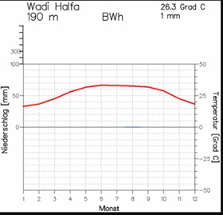

Slide 5
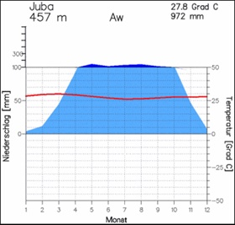

Slide 6
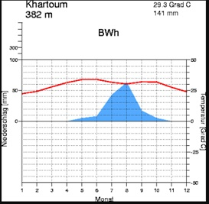

Slide 7
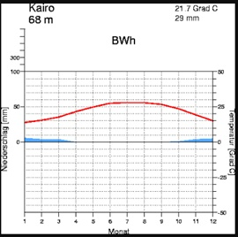

Slide 8
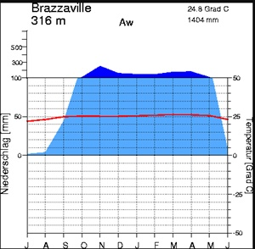

Slide 9
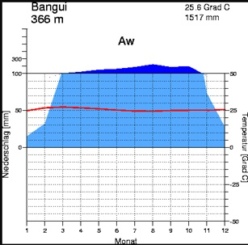

Slide 10
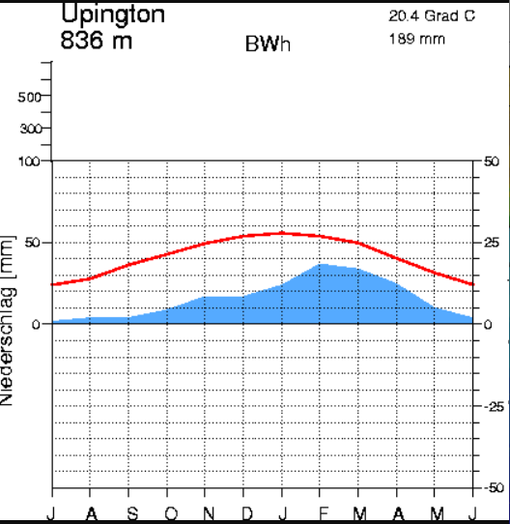

Slide 11
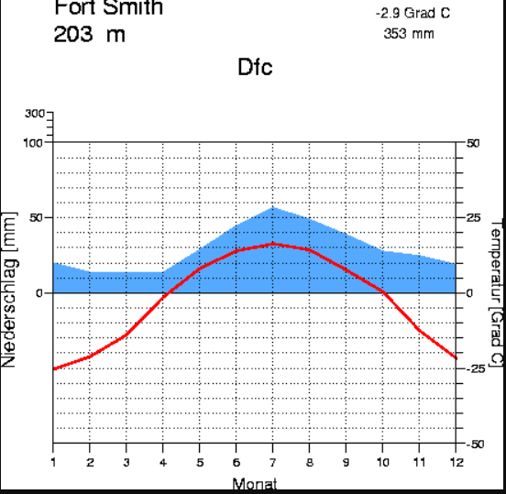
!!!! NEPATŘÍ DO AFRIKY !!!
Nejstudenější měsíc dosahuje -25 stupňů C průměrné měsíční teploty (leden)
Lokalita se nachází na severní polokouli, Fort Smith v Kanadě, v klimatickém typu „D“

Slide 12
Použité zdroje
Africa. Wikipedia; https://ie.wikipedia.org/wiki/Africa (získáno 15. dubna 2020)
Eriksen, S., O’Brien, K., & Rosentrater, L. (2008). Climate Change in Eastern and Southern Africa. Impacts, Vulnerability and Adaptation. Oslo: Department of Sociology and Human Geography, University of Oslo. Retrieved April 10, 2020, from https://pdfs.semanticscholar.org/cfd6/0b4ec9e93821b6de0916e53753996fb085d2.pdf?_ga=2.169470753.188589398.1586789820-195861824.1584906184
Mühr, Bernard (2018): Klimadiagramme weltweit, Afrika; Dostupné: https://www.klimadiagramme.de/index_2.html (získáno 15. dubna 2020)

Slide 13
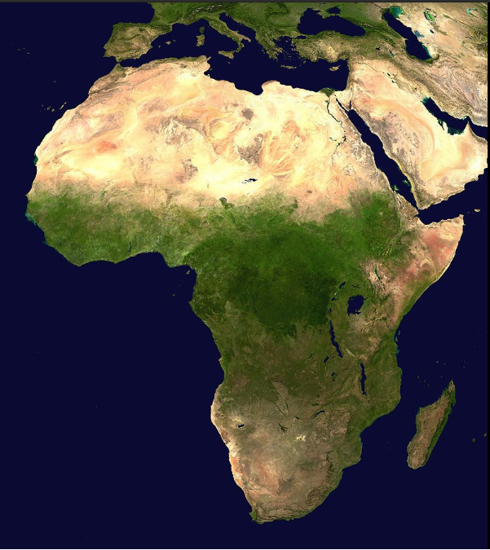
obratník
AFRIKA:
šířková pásmovitost jako zrcadlová/osová souměrnost podle rovníku
rovník
obratník
Zdroj: https://ie.wikipedia.org/wiki/Africa (upraveno)

